Slide 1
TALLER DE COMPRENSIÓN 3
Leo y comprendo un cuento
4°BÁSICO
26-03-2025

Slide 2
Leamos nuevamente el texto “Rosa Caramelo” y realiza las actividades del libro.

Slide 3
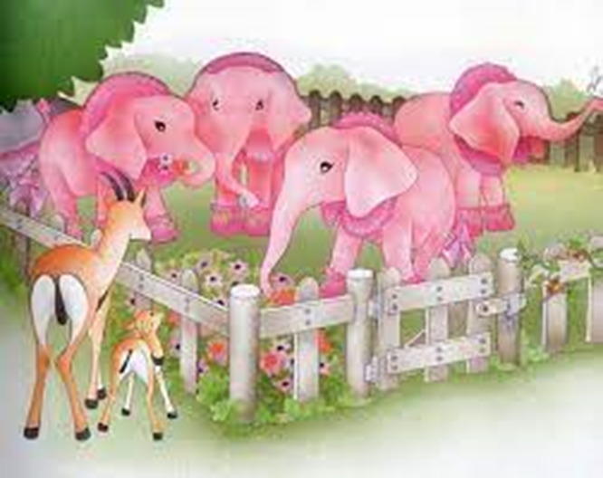
Completa el siguiente esquema de comprensión:
Nombre del personaje principal:
Ambiente donde se desarrolla principalmente la historia:
Tema central del cuento:
Características del personaje principal:
Dibuja en tu cuaderno una portada para el cuento de “Rosa Caramelo”

Slide 4
Ahora identifica las palabras destacadas del texto, escríbelas en tu cuaderno y completa el siguiente cuadro: (debes hacer un cuadro por palabra)
Palabra:
Significado
Oración
Dibujo

